Slide 1
سلالات الأغنام

Slide 2
يعود تدجين الاغنام والماعز من قبل الانسان قبل حوالي 8000 سنة واستفاد منها الانسان كمصدر لمأكله وملبسه كاللحم والحليب والجلود والصوف . وتوجد الاغنام في معظم انحاء العالم وتكثر في البقع الجغرافية ذات الظروف الملائمة لتربيتها فالمرينو من الاغنام التي تعيش في المناطق الحارة والجافة بينما الانواع البريطانية كالهامبشيرHampshire تربى في مراعي مقفلة محدودة في المناطق الشمالية الباردة وقد تعودت ان تلد في موسم متوفر المراعي وذو جو معتدل وسلالات الاغنام ذات الذيل العريض المكتنز بالشحم تعيش في صحاري اسيا وتخزن المواد الدهنية في جسمها وتستعمله اثناء فقر المراعي وعدم وجود الغذاء الكافي .

Slide 3
تصنيف انواع وسلالات الاغنام : تصنف الاغنام حسب المنشأ والاستعمال وخاصة بالنسبة الى نعومة وطول الالياف الصوفية فأغنام الصوف الناعم كالرامبوليةوالمرينو تنتج صوفاً يمكن استعماله في معامل الانسجة الصوفية الناعمة وتتصف هذه الاغنام بانها ثقيلة وكثيفة الجزات ويتراوح طول الخصلة الصوفية فيها من ( 5 – 10 ) سم . اما انواع اللحم كأغنام السنولك ، الهامبشيروالسوث داون تنتج صوفاً متوسط النعومة والطول ونوعاً ما جزة مقبولة الوزن . وتصنف الاغنام حسب عادة حسب نوع الصوف الذي تنتجه او اللحم او بعض الاستعمالات الاخرى ولكن الكثير من الاغنام تربى لأكثر من نوع واحد من الانتاج ومعظمها ثنائية الغرض كإنتاج الصوف واللحم وان هناك اغنام ثلاثية الغرض كالأغنام العواسية المتخصصة في انتاج اللحم والصوف والحليب وهناك اغنام الكراكول الخاصة بإنتاج الفراء ذات الاهمية الخاصة وتربى في روسيا.

Slide 4
انواع الاغنام في العالم : هناك المئات من الانواع في العالم وتتضمن اشكالاً متباينة جداً في الحجم والشكل والسلالة واللون فتوجد الاغنام الخاصة في انتاج الصوف في استراليا ، نيوزلندا ، جنوب افريقيا ، الارجنتين وتوجد اغنام الذيل العريض في اسيا وافريقيا وهذه تنتج صوف السجاد على الرغم من انخفاض انتاجها منه وتكثر اغنام الحليب في وسط وجنوب اوربا بينما تتواجد اغنام الذيل القصير والتي لها قدرة عالية على التوريث في الدول الاسكندنافية ، وتعتبر انكلترا منشأ اغنام اللحم وايضاً امريكا وكندا .

Slide 5
1 – أغنام الصوف 1 - اغنام الصوف الناعم : الهدف من تربية الاغنام هنا هو انتاج الصوف وتتراوح طول الخصلة بين ( 2.5 – 10 ) سم خلال سنة من النمو وان حجم الاغنام متوسط او صغير عدا الرامبولية التي تستعمل بسبب كبرحجمها النسبي لإنتاج اللحم بالإضافة الى انتاجها الجيد من الصوف . أ - اغنام المرينو : يتلاءم هذا النوع مع مدى واسع من البيئات ونتيجة لهذا التكيف والتفاعل مع الاحوال البيئية والانتخاب المستمر ادى الى تكوين انواع وسلالات مختلفة منه في بلدان العالم المختلفة .ويعتبر المرينو من الاغنام صغيرة الحجم ويصل وزن الجزة في الكبش من ( 8 -10 ) كغم وفي الانثى ( 5 – 6) كغم ووزن الكبش يتراوح بين ( 70 – 100 ) كغم والانثى ( 60 – 70 ) كغم .

Slide 6
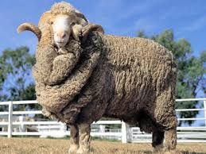

Slide 8
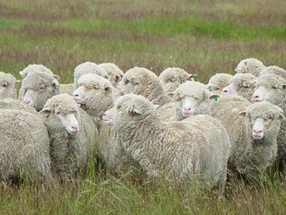

Slide 9
ب - الرامبولية : نشأت في فرنسا وهي كبيرة الحجم حيث يزن الكبش ( 100 – 120 ) كغم والانثى ( 60 – 85 ) كغم طول الخصلة ( 5.5 – 7.5 ) سم في السنة يصل وزن الجزة في الكبش الى 8 كغم والانثى 5 كغم وهذه الاغنام مشهورة بقوة التحمل والتأقلم لمختلف الاجواء والظروف المناخية وانتاجها من الحليب جيد وحملانها سريعة النمو وذات درجة تسمين متوسطة الا ان صفات الذبيحة ونسبة التصافي تعتبر قليلة وذلك لكبر حجم وثقل الجلد ، وتستعمل في عمليات الخلط لإنتاج حملان التسمين وقد نشأ نتيجة خلطها بأغنام اللنكولن الاغنام المعروفة باسم كولومبيا التي تمتاز بإنتاجها الجيد ومتوسطة النعومة من الصوف والحملان جيدة .

Slide 10
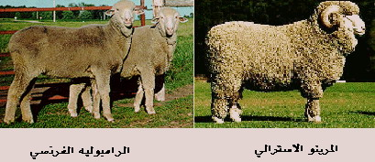

Slide 11
2 - اغنام الصوف المتوسط : تتميز بسرعة نموها وقابليتها العالية على الاستفادة من الغذاء ( التحويل الغذائي ) وسرعة نضجها وارتفاع الخصب ونسبة التصافي فيها ومن انواعها أ –الساوث داون South Down : وهو من اقدم الانواع في جنوب انكلترا والهدف منه تحسين الاغنام الاهلية حيث تكثر المراعي الجيدة والظروف البيئية الملائمة لتربية اغنام صغيرة الحجم وسريعة النمو ، يصل وزن الكبش من ( 80 – 100 ) كغم والنعاج ( 55 – 70 ) كغم ويعتبر صوفها من اجود انواع الاصواف المتوسطة النعومة ويبلغ وزن الجزة ما ( 2.5 – 3 ) كغم كما تستعمل كباشه للخلط مع اغنام اخرى .

Slide 12
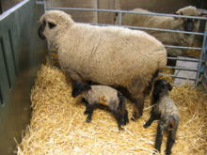

Slide 13
ب –الهامبشيرHampshire : ظهرت نتيجة للخلط بين الاغنام المحلية في مقاطعة هامبشير مع اغنام الساوث داون ، يصل وزن الكبش ( 90 – 120 ) كغم والنعجة ( 60 – 80 ) كغم ، طول خصلة الصوف ( 5 – 6.5 ) سم ومتوسط وزن الجزة ( 3 – 3.5) كغم يتميز هذا النوع بسرعة النمو والتحويل الغذائي السريع وتستعمل اناثه للخلط مع انواع اخرى للاستفادة من هذه الصفة وايضاً ارتفاع الكفاءة التناسلية .

Slide 14
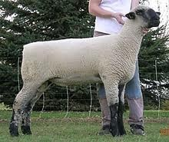

Slide 15
3 - اغنام الصوف الطويل : تربى هذه الاغنام لإنتاج اللحم بالدرجة الاولى وتتميز بكبر حجمها وانتاجها لصوف طويل مما يجعل وزن الجزة عالياً وقد استعملت في الخلط مع انواع اخرى ذات صوف ناعم بهدف انتاج حملان ذات مواصفات لحم جيدة كبيرة الحجم وسريعة النمو تكثر هذه الانواع في انكلترا وامريكا واستراليا والارجنتين ومن انواعها : أ- الليسترLeicester: يصل وزن الكبش ( 100 – 110) كغم والنعجة ( 75-100) كغم ومحصول الصوف السنوي ( 4.5-5.5) كغم وطول الخصلة (17-20) سم والنعاج عالية الادرار من الحليب وذات كفاءة تناسلية عالية .

Slide 16
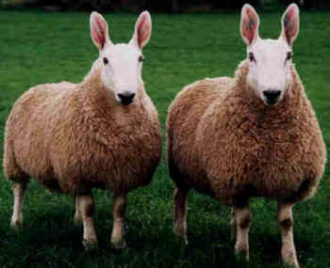

Slide 17
ب- اللنكولنLincoln : نشأت في انكلترا جسمها ضخم يزن الكبش (110-150) كغم والنعاج (100-110) كغم يصل طول الخصلة 30سم في السنة وتعتبر من اكثر اغنام اللحم انتاجاً للصوف حيث يصل الى (8- 12) كغم في السنة وتتحمل قساوة الجو وقلة الغذاء ولذلك فأنها نجحت في كثير من البلدان التي صدرت اليها وتستعمل في البلدان التي استوردتها لغرض تحسين السلالات الاصيلة الاخرى او الخلط و التهجين مع السلالات المختلفة لإنتاج اللحم من الحملان .

Slide 18
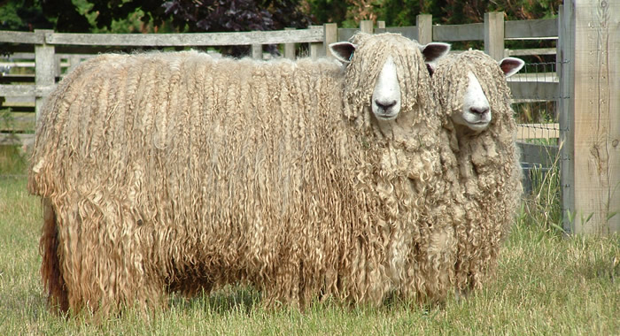

Slide 19
4 - اغنام صوف السجاد : تعيش معظمها تحت ظروف بيئية قاسية وبدائية خاصة في اسيا وافريقيا وفي المناطق الصحراوية والجافة ومعظم هذه الاغنام عريضة الذيل واصوافها تصلح للصناعات الصوفية الخشنة كالسجاد والبسط والالبسة الخشنة .

Slide 20
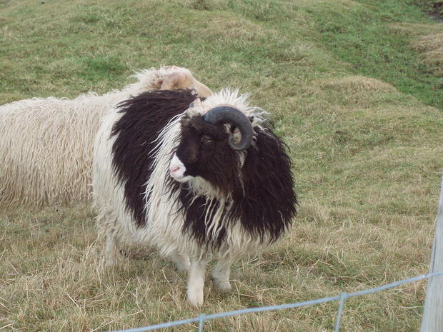
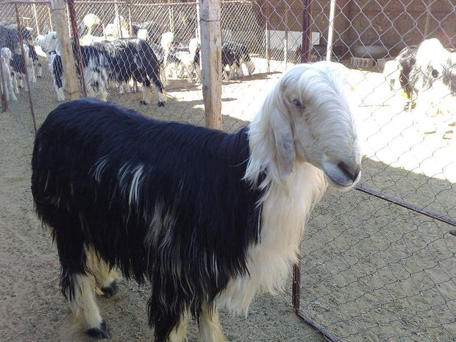
فيروس
النجدي

Slide 21
الاغنام العراقية : تعود كل الاغنام العراقية الى اغنام صوف السجاد ذات الذيل العريض المكتنز ،تربى على المراعي .

Slide 22
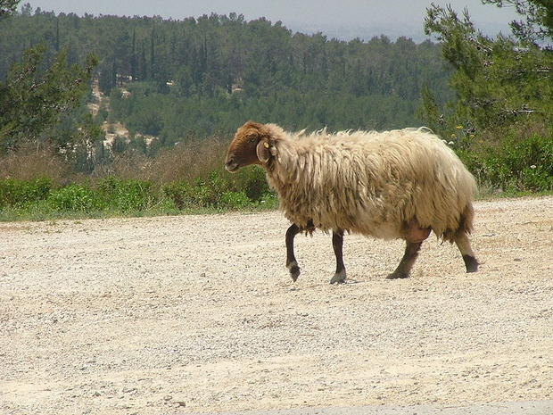
العواسي

Slide 23
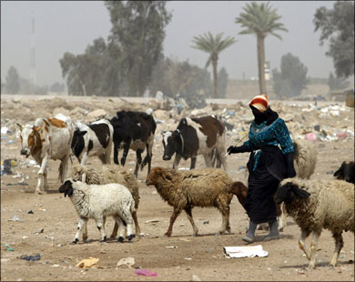
العرابي

Slide 24
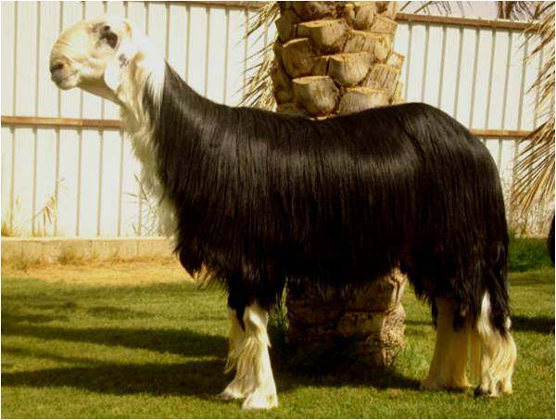

Slide 25
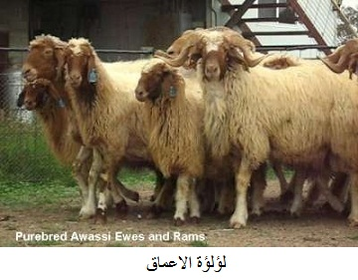
النعيمي

Slide 26
- أغنام اللحم تعد بريطانيا بلد المنشأ لسلالات أغنام اللحم ، حتى إنها تمتلك قرابة /50/ سلالة أغنام منتجة للحم بشكل رئيسي، وقد استخدمت السلالات الانكليزية في كثير من دول العالم لتحسين صفة اللحم في أغنامها المحلية بالخلط الوراثي. تمتلك غالبية سلالات اللحم بعض الصفات المشتركة، أهمها: 1. النضج الجنسي المبكر ( 6 – 8 أشهر). 2. جودة تحويل العلف إلى لحم، أي انخفاض قيمة معامل تحويل العلف إلى لحم. 3. كبر الحجم، الذي يترافق مع عمق جيد للصدر، وتشكل جيد للعضلات في منطقة الظهر والأفخاذ. 4. قابلة ترسيب ضعيفة للدهن. 5. إمكانية إحداث قوة الهجين عند الخلط مع عروق أخرى، بخاصة الخصبة منها. 6. إمكانية تحقيق زيادة وزنية يومية خلال فترة التسمين تصل إلى 350-400 غرام عند الحملان الذكور و 250-300 غرام عند الحملان الإناث . 7. يصل الوزن الحي للذكور بعمر سنة إلى /90/ كغ، وللإناث إلى /60/ كغ. ويلاحظ أن عدداً كبيراً من عروق هذا النموذج تمتلك صفة الرأس الأسود، حيث يتراوح لون الرأس بين الأسود العاتم والبني العاتم، إضافة إلى وجود اللون العاتم على الأطراف أيضاً، لكن الغطاء الصوفي لباقي أجزاء الجسم يكون فاتحاً.

Slide 27
ويمكن تقسيم نموذج عروق أغنام اللحم إلى ثلاث مجموعات، كما يلي: أ – مجموعة أغنام اللحم الانكليزية قصيرة الصوف: يمتلك أغلبها صفة اللون الأسود في الرأس والأطراف، إضافة إلى صفة انعدام القرون، ويكون غطاؤها الصوفي قصيراً وخشناً، ومن أهم سلالات هذه المجموعة: 1ـ سلالة السوفولك Suffolk تعد هذه السلالة من أشهر سلالات اللحم في العالم وتم استخدامها في كثيرة من البلدان لتحسين صفة انتاج اللحم في العروق المحلية. تتميز هذه السلالة، إضافة للمواصفات العامة لسلالات اللحم، بأنها جيدة للاستخدام كآباء عند الرغبة في إحداث قوة الهجين من اجل التسمين. نشأت السلالة في شمال شرق انكلترا، لون صوف جسمها أبيض بينما الوجه ونهايات الأطراف ذات لون بني وحتى أسود. يبلغ متوسط قطر الألياف الصوفية 54-58 ميكرون، ومتوسط طول الخصلة 7-9 سم، وبما أن مظهر الغطاء الصوفي الخارجي على مستوى واحد من الطول فهو يشابه الغطاء الصوفي لأغنام الصوف الناعم، وزن الجزء من الكباش 4-5 كغم ومن النعاج 3-4 كغم، تظهر المواصفات الدالة على الانتاجية العالية من اللحم من خلال وزن الكباش الذي يصل إلى 90-110 كغم، ووزن النعاج الذي يصل إلى 65-80 كغم مما يشير إلى أنها أغنام سريعة النضج. اللحم الناتج عن حملان التسمين له طعم جيد وذو نوعية جيدة لذلك تستخدم كباش هذه السلالة في عمليات التهجين مع أمهات عروق لحم أو صوف من العروق الانكليزية، خصوصاً في المزارع ذات المراعي الجيدة.

Slide 28
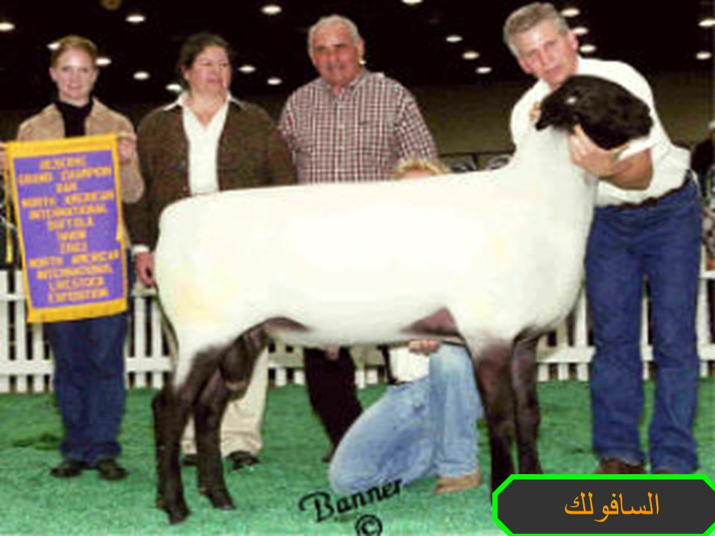

Slide 29
2- سلالة أكسفورد دوان Oxford Down تعد هذه السلالة من الأغنام ضخمة الحجم ضمن مجموعة أغنام الصوف نصف الناعم قصيرة الصوف. تزن الكباش 125-140كغم، الجسم طويل وعريض، والأطراف نامية ومتطورة بشكل جيد، وهي سريعة النضج. الصوف أبيض طول خصلته 8-15 سم، وثخانة الألياف 50-56.(نوعية). وتستخدم أغنام هذه السلالة في أغلب بلدان العالم لتحسين السلالات المحلية. وتستخدم كباش هذه السلالة في روسيا من أجل انتاج عرق أغنام اللاتيفسكي ذات الوجه الغامق.

Slide 30
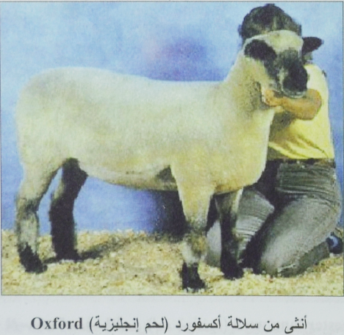

Slide 31
ب – مجموعة أغنام اللحم الانكليزية طويلة الصوف: يكون صوف سلالات هذه المجموعة متوسط النعومة إلى خشن، ويتراوح طول الخصلة بين 15 و 40 سم، ومن أهم سلالاتها: 1 - سلالة لينكولن وهي من اكبر وأضخم السلالات في العالم. ويتضح من خلال بنية جسمها أنها من أغنام اللحم الجيدة. الجسم فيها متطاول مع ظهر عريض ومستقيم، والصدر مستدير والأفخاذ نامية بشكل جيد ومندمجة، وتكون الكباش والنعاج عديمة القرون. تزن الكباش 145-160 كغم، والنعاج 75-90 كغم. الصوف أبيض متجانس ذو لمعان حريري، والتموجات كبيرة، الثخانة 36-40 (نوعية). يبلغ طول الخصلة 20-30 سم، ووزن الجزء من الكباش 8-10 كغم، ومن النعاج 6-6،5 كغم صوف خام بنسبة تصافي 60 -65%. يحتاج هذا العرق من الأغنام إلى كميات كبيرة من الأعلاف، وهو صعب التأقلم في المناطق الجافة ذات الصيف الحار حيث تتعرض هذه الأغنام للأمراض وتنفق الحملان الصغيرة بأعداد كبيرة، ولا تنمو الأغنام الصغيرة ولا تتطور، ولا تعطي الأغنام الكبيرة الانتاج المرجو منها من لحم وصوف (أي أن هذه السلالة لا تصلح للتربية في ظروف مشابهة لظروف البادية السورية). وفي روسيا تستخدم كباش هذه الأغنام بشكل أساسي في عمليات التهجين من أجل إنتاج عروق هجينة منتجة للحم والصوف.

Slide 32
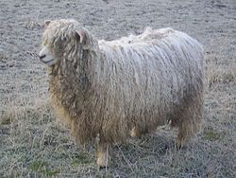

Slide 33
2- سلالة رومني مارش هذه الأغنام سريعة النضج وضخمة الحجم، وهي مشابهة لأغنام اللينكولن من حيث البنية. تزن الكباش 120-140 كغم والنعاج 65-70 كغم. الصوف نصف ناعم ومتجانس ، يتراوح قطر الليفة بين 29-37 ميكرون وهو أدق من صوف اللينكولن لكنه أقصر فهو بطول 12-15 سم. وتعد هذه السلالة أكثر تأقلماً في المواقع الجافة من سلالة اللينكولن.

Slide 34
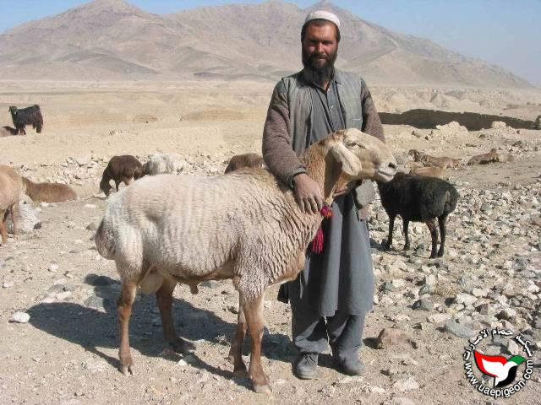

Slide 35
3- سلالة بوردر ليستير تعيش هذه السلالة في المناطق الشمالية من انكلترا، وهي من أغنام الصوف نصف الناعم (لحم ــ صوف) والطويل. تزن الكباش 90-110 كغم والنعاج 60-80 كغم، ويبلغ وزن الجزة من الكباش 5-7 كغم، ومن النعاج 3،5 – 4،5 كغم صوف خام. الصوف أبيض بطول 15-25 سم وثخانته تتراوح بين 27 و 34 ميكرون (نوعية 46-56)، وهو جيد اللمعان. وتدل البنية على انتاجية عالية من اللحم، فالجسم عميق والظهر عريض ومستقيم. جدول يوضح بعض الصفات الانتاجية لاهم سلالات مجموعتي أغنام اللحم الانكليزية قصيرة وطويلة الصوف.

Slide 36
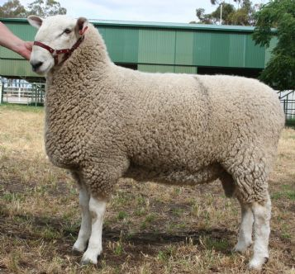

Slide 37
ج – مجموعة أغنام اللحم الفرنسية والهولندية: اهم سلالات هذه المجموعة: 1. سلالة التكسل Texel، تمتلك أغنام هذه السلالة غطاء صوفياً أبيضاً مع منطقة سوداء صغيرة في المخطم. 2. سلالة إيل دو فرانس Ile de france لها شهرة جيدة في نوعية اللحم. 3. سلالة بيروشون دي شير Derrichon du cher تمتاز بقابليتها الجيدة على الرعي في المراعي الواسعة.

Slide 38
التكسل

Slide 39
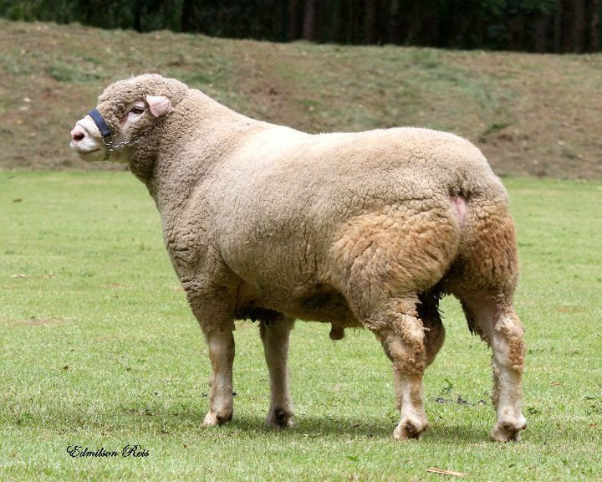
ايل دو فرانس

Slide 40
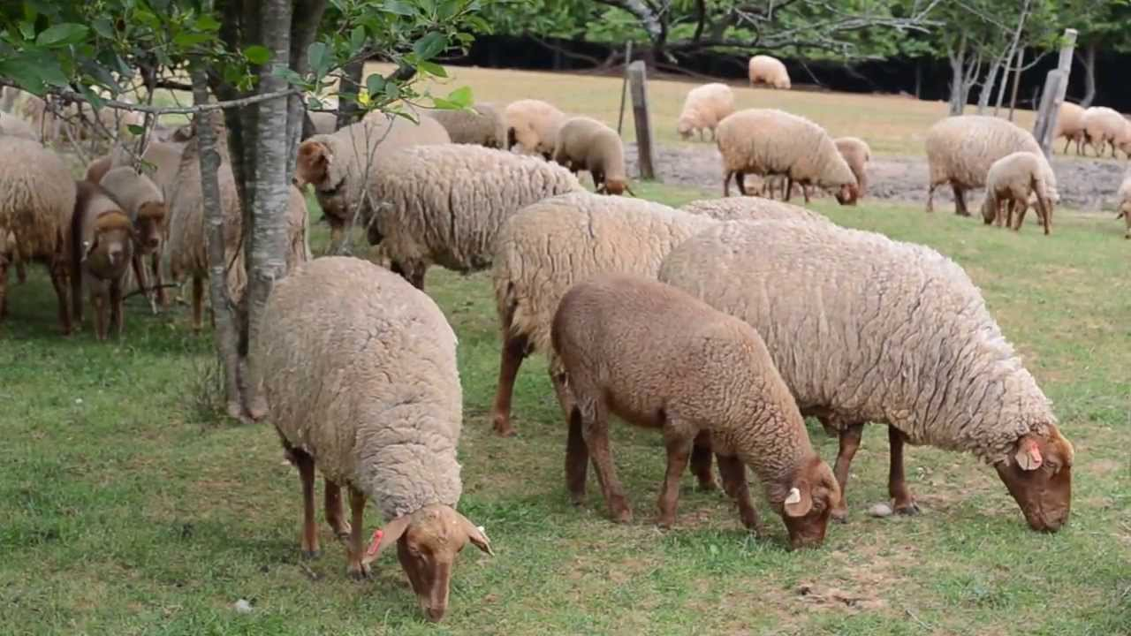

Slide 41
أغنام الحليب: تتميز سلالات هذا النموذج بإنتاج كمية جيدة من الحليب تفوق احتياجات المواليد، مما يتيح إمكانية بيع الفائض من الحليب، الذي يتميز بمحتواه المرتفع من الدهن والبروتين. تتراوح خصوبة هذه العروق بين المتوسطة والعالية، ويتراوح صوفها بين نصف الناعم والخشن. ومن أهم عروق هذا النموذج. 1- سلالة الايست فريزيان East Freisian وهي سلالة الأغنام الأولى في العالم في انتاج الحليب، حيث يبلغ متوسط إنتاج النعجة 500-700 كع حليب في موسم حلابة طوله 260 يوماً بنسبة دهن تصل إلى 6%. وقد سجلت فيها بعض الأرقام القياسية حيث وصل إنتاج الحليب من إحدى النعاج إلى 1200 كغم/الموس. ويتراوح عدد مواليدها بين 180-220 مولوداً لكل مئة نعجة والدة. الرأس عندها طويل ونحيف، الآذان طويلة تتجه للجانب، الذيل نحيف وطويل. الضرع ذو تكوين جيد جداً والحلمات متجهة تقريباً للأسفل.

Slide 42
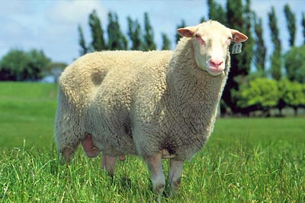

Slide 43
- 2- عرق العواس The Awassi يعرف هذا العرق بالعواسي أيضاً وقد نشأ وتطور في البادية السورية منذ أكثر من ألفي سنة وهو من أصل آسيوي وينتشر في معظم الأقطار العربية الآسيوية وقبرص وتركيا، وعديد من دول العالم حتى أنه نقل مؤخراً إلى استراليا. تلاءم هذا العرق مع الظروف البيئية الصعبة في البادية السورية من حيث ارتفاع درجة الحرارة والجفاف في فصل الصيف ورداءة المراعي في معظم أشهر السنة ولذلك يتميز بقدرة الفائقة على التحمل والرعي في المناطق المتنوعة. يكون لون الغطاء الصوفي أبيضاً على الجسم في معظم الأحيان، لكن لون الرأس والصدر يختلفان بين الأبيض (الأبرش) والأسود (الأعبس) مروراً بالأشقر والبني. القرون موجودة ومتطورة عند الذكور ونادرة عند الإناث. يتراوح متوسط إنتاج الحليب بين 120 و 160 كغم في موسم طوله 130-160 يوماً، ويصل إنتاج الحليب في محطات الإنتاج المكثف إلى أكثر من 250 كغم، وقد سجل رقم قياسي في محطة بحوث ازرع (المركز العربي لدراسات المناطق الجافة والأراضي القاحلة) قدره 511 كغم لإحدى النعاج في موسم إدرارها الرابع. ويبلغ معدل أو ينقص عن ذلك تبعاً لظروف التغذية . ويتميز العواس بإليته الكبيرة التي تزيد في الذكور عن 7-5 كغم. يبلغ متوسط وزن الكبش 70-90 كغم والنعجة 50-55 كغم، ويتراوح معدل النمو اليومي لحملان التسمين بين 225 و 275 غرام. يبلغ متوسط وزن الجزة من الصوف الخام عند الكباش 4،2 كغم وعند النعاج 3،1 كغم وتبلغ نسبة التصافي نحو 75%. ويبلغ قطر الليفة الصوفية 55-60 ميكروناً، وطول الخصلة 15-20 سم، وهو يصلح لصناعة السجاد.

Slide 44
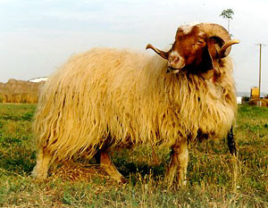

Slide 45
3- عرق الكيوس Chios ينتشر في قبرص واليونان وتنتج النعاج 100-280 كغم حليب بالمتوسط في موسم طوله 170-260 يوماً ويبلغ عدد مواليدها 175 – 200 مولوداً لكل مئة ولادة.

Slide 46
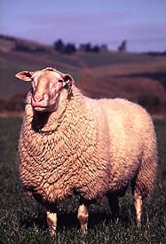

Slide 47
4- سلالة لانغه Langhe وهي سلالة إيطالية تنتج 210 - 300 كغم حليب في موسم طوله 240-250 يوماً ومعدل مواليدها نحو 140%.

Slide 48
